Slide 2
Всероссийский день семьи, любви и верности
Впервые 8 июля 2008 года, который был провозглашен годом семьи, был отмечен новый праздник - День семьи, получивший официальный правительственный статус.
У праздника очень нежный символ - ромашка
Сегодня мы отмечаем самый трогательный и светлый праздник – Всероссийский День Любви, Семьи и Верности.

Slide 3
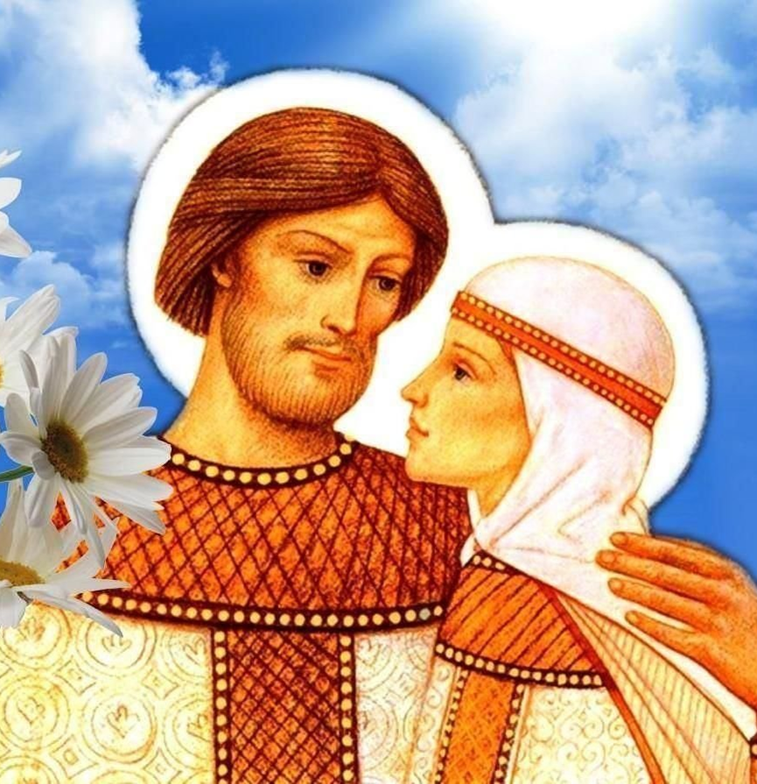
Всероссийский день семьи, любви и верности вышел из православного календаря, где каждый год 8 июля отмечается день святых Петра и Февроньи Муромских — православных покровителей семьи и брака, олицетворяющих в русской культуре супружескую любовь и верность и издревле считавшихся на Руси покровителями семьи и брака.

Slide 4
ПЁТР МУРОМСКИЙ
Святой благоверный
князь
Второй сын, Муромского князя Юрия Владимировича, за несколько лет до вступления н престол ( в 1202году)заболел проказой от которой никто не мог его излечить. Послал он тогда гонцов по городам и весям и нашли гонцы в деревне Ласково в земле Рязанской девушку по имени Февронья, которая взялась вылечить Петра

Slide 5
ФЕВРОНЬЯ
Февронья, была крестьянской девушкой, дочерью бортника (отец добывал мёд диких пчёл). Она была доброй и мудрой, её слушались дикие звери она знала свойства трав и умела лечить болезни, была красивой и доброй девушкой. И Февронья взялась излечить Петра.
Но за это он должен был пообещать на ней жениться.

Slide 6
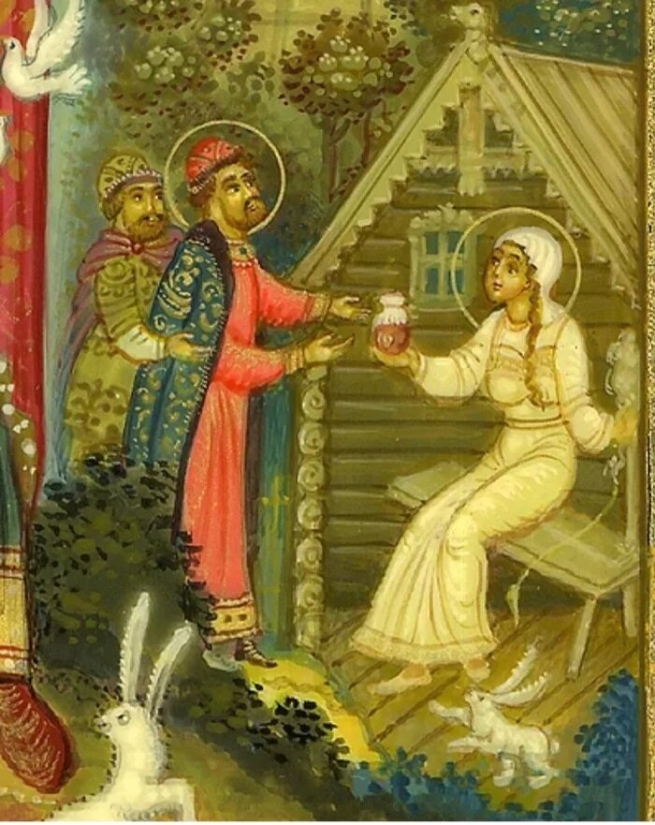
Добрый молодец,
желая побыстрее избавиться
от гадости, уродующей
его кожу, согласился на все.
Девушка изготовила для него специальную мазь и дала с такой инструкцией: «Вернувшись домой, тут же смажь все язвочки, а одну не трогай. Так надо!». Петр сделал все так, как она сказала. И чудо произошло – его кожа полностью очистилась. Однако слово свое держать Петр и не собирался – не пристало ему жениться пусть на красивой и умной, но все-таки крестьянке.

Slide 7
Но умная Феврония
ожидала такого исхода, поэтому-то и попросила его оставить одну язвочку не обработанной. Из-за этой язвочки болезнь вновь начала распространяться, и вскоре Петр снова заболел проказой. Ему опять пришлось идти с просьбой к Февронии. В этот раз он решил сдержать слово. Она вылечила его, а он женился на ней. И стали они жить в мире и согласии. Феврония оказалась отличной женой, и Петр не пожалел, что женился на ней.

Slide 8
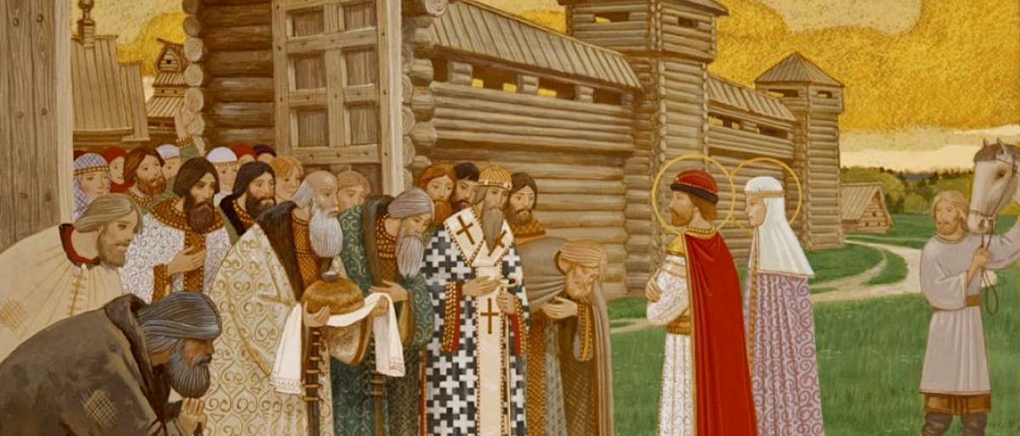
Были и трудности в их жизни. Когда Петру пришла очередь стать князем, бояре воспротивились этому, ведь у него жена – простолюдинка. Тогда Петр с Февронией уехали из Мурома. Но в княжестве начались неприятности, потому что многим хотелось занять престол. В итоге бояре сами попросили Петра и Февронию вернуться. Постепенно они зауважали княгиню-крестьянку. Народ полюбил ее..

Slide 9
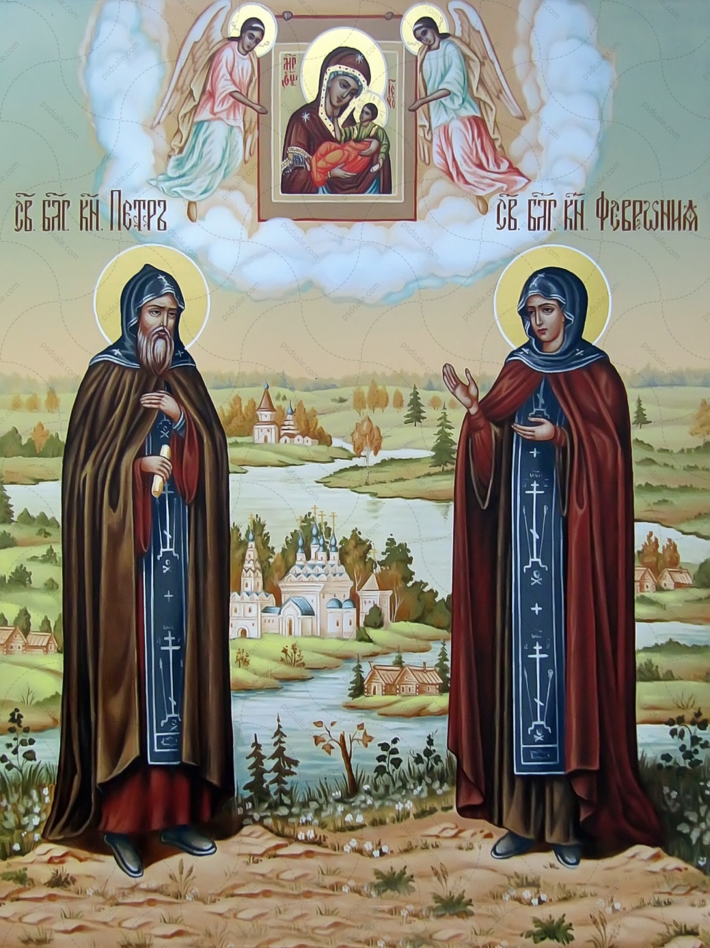
Петр и Феврония жили
долго и счастливо и умерли
в один день. Они завещали, чтобы их похоронили вместе, в одном гробу, но люди сочли это неправильным. Петр и Феврония были похоронены рядом, но в разных гробах. Согласно легенде, на следующее утро люди обнаружили, что умершие лежат рядом – даже после смерти они не могли и не хотели расставаться друг с другом.

Slide 10
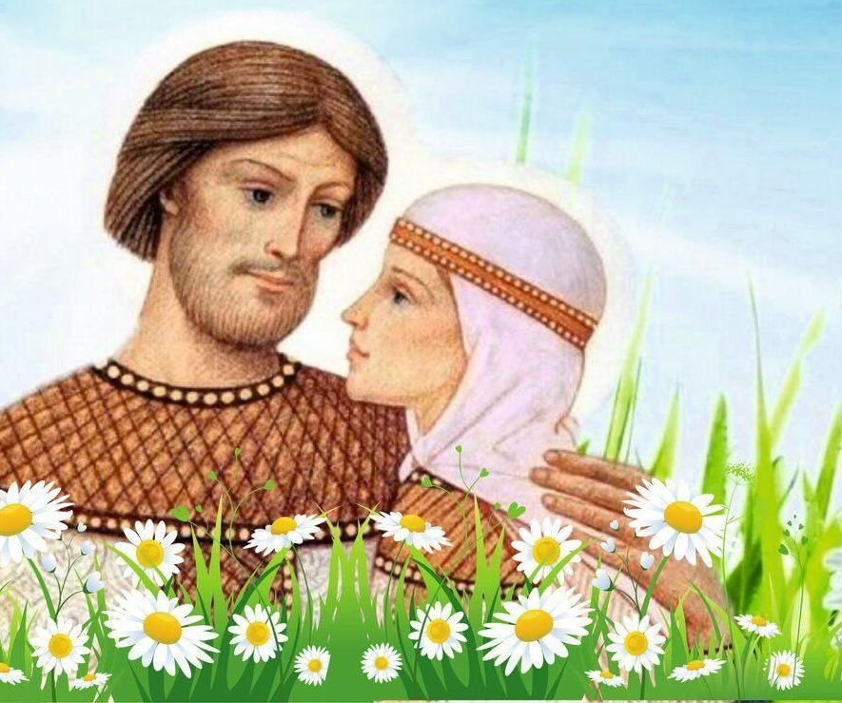
Вот такая
Интересная
и трогательная
история легла в
основу нового праздника Семьи, Любви и Верности.
И отмечается
этот праздник
8 июля – в день,
когда остановилась
жизнь этой легендарной пары.

Slide 11
Ромашка - это самый известный и любимый цветок в России. Также с древних времён он был символом любви. В наши дни ромашка стала олицетворять праздник Дня Семьи, Любви и Верности.

Slide 12
Ежегодно в День семьи, любви и верности лучшим семьям России вручается общественная награда – медаль за любовь и верность
С одной стороны медали изображена ромашка - символ праздника ромашка,
с обратной стороны – лики святых Петра и Февронии.
Лозунг медали: «За любовь и верность семье»

Slide 13
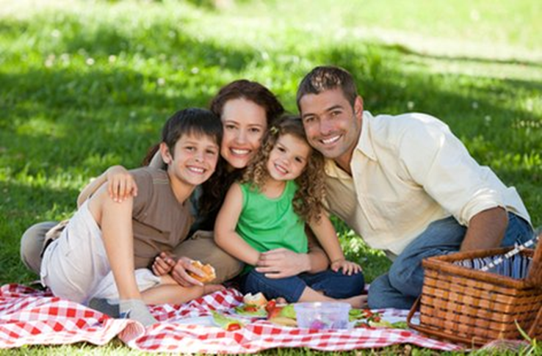
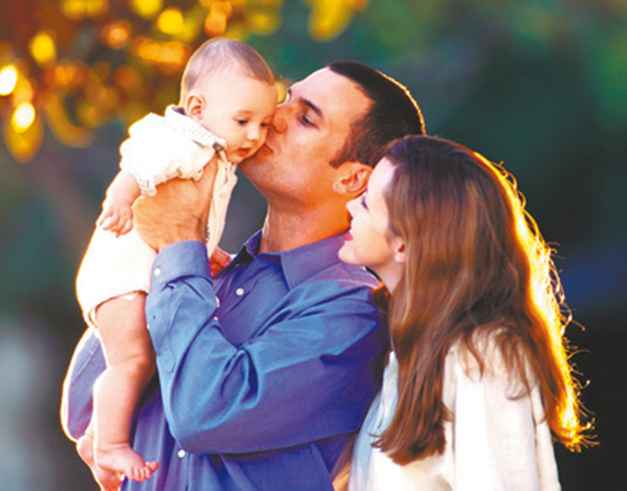
Семья – это мы. Семья – это я.
Семья – это папа и мама моя.
Семья – это Владик, братишка родной,
Семья – это котик пушистенький мой.
Семья – это бабушки две дорогие,
Семья – и сестрёнки мои озорные.
Семья – это крёстная, тёти и дяди,
Семья – это ёлка в красивом наряде.
Семья – это праздник за круглым столом,
Семья – это счастье, семья – это дом,
Где любят и ждут, и не помнят о злом.

Slide 14
ЛЮБИТЕ СВОЮ
СЕМЬЮ

